Slide 1
Метод Дж.Морено
Социометрическое изучение
межличностных отношений в детском коллективе

Slide 2
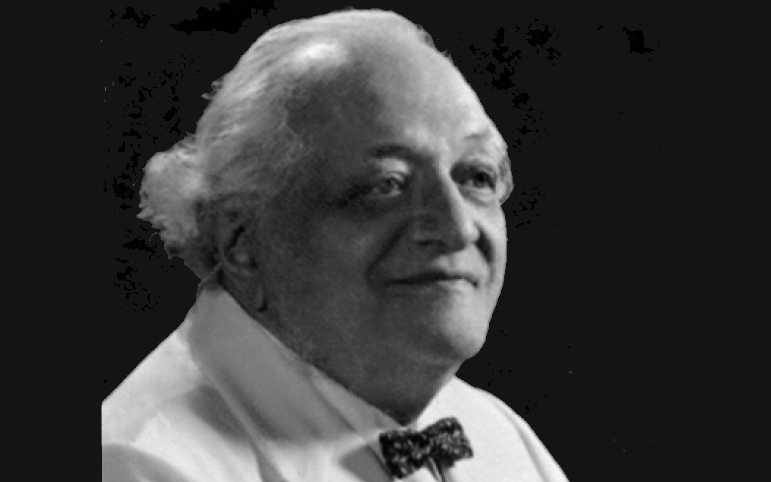
Джейкоб Леви Морено (1889-1974)
Румынско-американский психиатр-психосоциолог
Педагог
Основатель психодрамы
Пионер групповой психотерапии
При жизни признан одним из ведущих социологов

Slide 3
Бланк социометрического опроса
Ф. И. О.___________________________________________________________
Класс ___________________________________________
Ответьте на поставленные вопросы, записав под каждым из них три фамилии обучающихся вашего класса:
Если ваш класс будут расформировывать, с кем бы ты хотел продолжить совместно учиться в новом коллективе?
а)________________________________________________________
б)__________________________________________________________
в)__________________________________________________________
Кого из класса ты бы пригласил на свой день рождения?
а)______________________________________________________
б)__________________________________________________________
в)__________________________________________________________
С кем бы из класса ты бы отправился в длительное туристическое путешествие?
а)______________________________________________________
б)__________________________________________________________
в)__________________________________________________________

Slide 4
Матрица социометрических положительных выборов
№ | Фамилия, имя | 1 | 2 | 3 | 4 | 5 | 6 | 7 | 8 | 9 | 10 | 11 | 12 | 13 | 14 | 15 | 16 | 17 | 18 | 19 | 20 | 21 | 22
1 | Аверьянова Анна |  |  |  |  |  | 1 |  |  | 1 2 |  |  |  |  | 2 3 |  |  | 1 2 3 |  | 3
2 | Ащеулова Полина |  |  | 1 |  |  |  |  |  | 2 3 |  | 2 3 |  | 1 |  |  | 1 2 3
3 | Беленко Настя |  | 1 2 3 |  |  |  |  |  |  |  |  |  |  | 1 2 3 |  |  | 1 2 3
4 | Богушевская Лена | 2 |  |  |  |  |  |  |  |  | 3 |  |  |  | 1 2 3 |  |  | 1 2 3 |  |  |  | 1
5 | Большаков Женя |  |  |  |  |  |  |  | 2 3 |  |  | 2 3 |  |  |  |  |  | 1 | 1 |  | 3 |  | 1 2
6 | Горожанцева Олеся | 2 | 3 |  |  |  |  |  |  | 1 3 |  | 1 3 |  | 2 |  | 1 2 3
7 | Долгушин Георгий |  |  | 2 |  | 1 3 |  |  | 2 |  | 2 |  |  |  | 1 3 |  |  | 3 |  | 1
8 | Евдокимова Катя |  |  |  |  |  | 2 3 |  |  |  |  |  |  |  |  | 1 2 3 | 1 |  | 1 2 3
9 | Кашова Софья |  |  |  | 2 3 |  |  |  |  |  |  | 1 2 3 |  |  | 1 |  |  | 2 3 |  | 1
10 | Колпакова Вика | 2 |  |  | 3 |  | 1 | 3 |  |  |  |  | 3 |  |  |  |  |  |  |  | 1 2 | 1 2
11 | Кондратьева Арина |  |  |  | 2 |  | 1 2 3 |  | 3 |  |  | 3 |  |  | 2 | 1 |  |  |  | 1

Slide 5
Матрица социометрических положительных выборов
12 | Королева Ксения |  |  |  |  |  |  | 2 3 |  |  | 1 2 3 | 2 3 |  |  |  |  |  |  |  |  | 1 |  | 1
13 | Котова Настя | 1 | 1 2 3 |  |  |  |  |  | 2 3 |  | 3 |  |  |  |  |  | 1 2 |  | 3
14 | Монахова Настя | 1 2 |  |  | 1 2 3 |  |  |  |  | 3 |  |  |  | 1 2 |  |  |  |  | 3
15 | Петроченко Полина | 2 3 |  |  |  |  | 1 2 3 |  | 1 3 |  |  |  |  |  |  |  |  | 1 2
16 | Пристромко Валерия |  | 1 2 3 | 1 2 3 |  |  |  |  |  |  |  |  |  | 1 2 3
17 | Садовникова Алёна | 1 2 3 | 2 |  |  |  |  |  |  | 2 3 |  |  |  |  | 1 |  | 1 |  | 3
18 | Самохвалова Дана |  | 1 |  | 3 |  |  |  | 1 2 3 |  |  |  | 1 |  |  | 2 3 |  |  |  | 2
19 | Сизова Света | 1 2 3 |  |  | 1 3 |  |  |  |  | 1 2 |  |  |  |  |  |  |  | 2 3
20 | Смирнова Настя |  |  |  |  | 3 | 1 3 |  |  |  |  | 1 2 3 |  |  |  | 2 |  |  |  |  |  |  | 1 2
21 | Трофимова Настя | 2 |  | 1 | 2 3 |  |  |  |  |  | 1 2 3 |  |  |  |  |  | 1 3
22 | Шарыпина Настя |  | 1 |  |  | 1 |  |  |  | 2 3 |  |  |  |  |  | 2 3 |  |  |  |  | 1 2 3

Slide 6
Матрица социометрических положительных выборов
№ | Фамилия, имя | 1 | 2 | 3 | 4 | 5 | 6 | 7 | 8 | 9 | 10 | 11 | 12 | 13 | 14 | 15 | 16 | 17 | 18 | 19 | 20 | 21 | 22
 | Кол-во выборов | 15 | 13 | 6 | 12 | 4 | 12 | 3 | 11 | 13 | 9 | 15 | 2 | 10 | 10 | 12 | 12 | 14 | 6 | 7 | 7 | 3 | 5
 | Кол-во взаимных выборов | 8 | 9 | 4 | 6 | 3 | 8 | 5 | 4 | 7 | 5 | 6 | 2 | 7 | 4 | 5 | 5 | 9 | 3 | 4 | 2 | 3 | 4

Slide 7
Социометрический статус каждого обучающегося
- С – социометрический статус учащегося
- М – общее число полученных испытуемым положительных выборов
- n – число испытуемых.
C = | M
 | n -1

Slide 8
Классификация испытуемых по итогам социометрического эксперимента:
Статусная группа | Количество полученных выборов
«Звезды» | В два раза больше, чем среднее число полученных выборов одним испытуемым
«Предпочитаемые» | В полтора раза больше, чем среднее число полученных выборов одним испытуемым
«Непринятые» | В полтора раза меньше, чем среднее число полученных выборов одним испытуемым
«Отвергнутые» | Равно нулю или в два раза меньше, чем число полученных выборов одним испытуемым

Slide 9
Коэффициент взаимности выборов
№ | Фамилия, имя | 1 | 2 | 3 | 4 | 5 | 6 | 7 | 8 | 9 | 10 | 11 | 12 | 13 | 14 | 15 | 16 | 17 | 18 | 19 | 20 | 21 | 22
 | Кол-во выборов | 15 | 13 | 6 | 12 | 4 | 12 | 3 | 11 | 13 | 9 | 15 | 2 | 10 | 10 | 12 | 12 | 14 | 6 | 7 | 7 | 3 | 5
 | Кол-во взаимных выборов | 8 | 9 | 4 | 6 | 3 | 8 | 5 | 4 | 7 | 5 | 6 | 2 | 7 | 4 | 5 | 5 | 9 | 3 | 4 | 2 | 3 | 4
KB = (113 : 211) х 100% = 53,5 %
KB = | Количество взаимных выборов
 | Общее число выборов

Slide 10
Спасибо за внимание!

